Slide 1
Aplicação de Variantes para Desenvolvimento de Um Jogo Sério Sobre COVID-19: Estudo de Caso Xô Corona
Lincoln M. Costa
PESC/COPPE
Universidade Federal do Rio de Janeiro
costa@cos.ufrj.br
http://ludes.cos.ufrj.br
tekpixo.github.io

Slide 2





E aí!
Meu nome é Lincoln e eu trabalho com desenvolvimento de software há cerca de 7 anos. Sou Engenheiro de Software pela UTFPR e Mestrando na área de Engenharia de Dados e Conhecimento pelo PESC da UFRJ. Também sou membro do LUDES, Laboratório de Ludologia, Engenharia e Simulação.
Saiba mais sobre mim em tekpixo.github.io.

Slide 3
Agenda
Introdução
O que são variantes?
Aplicação de variantes em jogos
Exploding Kittens e suas variantes
Jogos sérios
A criação do Xô Corona

Slide 4
Introdução
Dificuldades na criação de novos jogos:
Variantes destacam-se para sanar essas dificuldades.
Pandemia do novo coronavírus.
Utilização do Exploding Kittens para criação de um jogo digital com viés educativo para disseminação de informações sobre como prevenir-se do COVID-19.
Notes:
Dificuldades: tarefas complexas e a experiência dos envolvidos está diretamente ligada ao resultado;

Slide 5
O que são variantes?
Segundo Unger, variantes podem ser categorizadas de quatro formas diferentes de acordo com o seu propósito modificador:

Slide 6
O que são variantes?
Mutadores: pequenas alterações no jogo como alteração da velocidade do mesmo ou adição e/ou modificação das regras.
Complementos: extensões mínimas como novos mapas e novas unidades, de forma que a mecânica e configuração original seja minimamente alterada.
Modificadores: incluem mudanças em diferentes camadas do jogo, podendo englobar mutadores e complementos. Além disso, possibilitam a manipulação do sistema de regras, permitindo alterar o jogo original através de alterações em seus mecanismos de forma significativa.
Conversões completas: manipulam o jogo original de tantas formas diferentes que a sensação é de estar jogando um jogo completamente distinto.

Slide 7

Aplicação de variantes em jogos

Slide 8
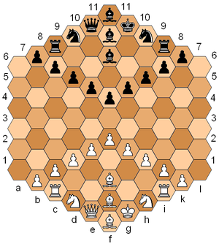
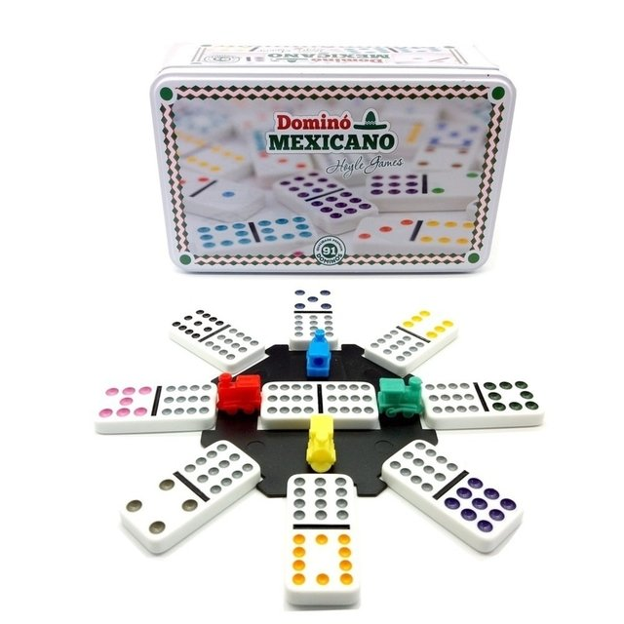
Aplicação de variantes em jogos

Slide 9

Aplicação de variantes em jogos

Slide 10
Exploding Kittens e suas variantes
“Uma versão de roleta russa altamente estratégica movida a gatinhos".
Em Exploding Kittens, os jogadores alternam seus turnos comprando cartas até que todos comprem cartas que contenham gatinhos explosivos e percam o jogo; o último sobrevivente é o vencedor.
O baralho é formado de cartas de efeito capazes de evitar a explosão e/ou fazer com que os seus adversários corram mais riscos.

Slide 11
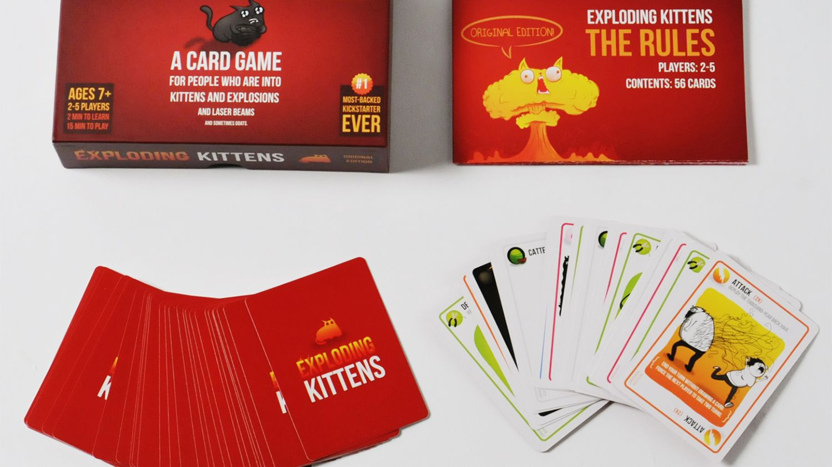
Exploding Kittens e suas variantes

Slide 12
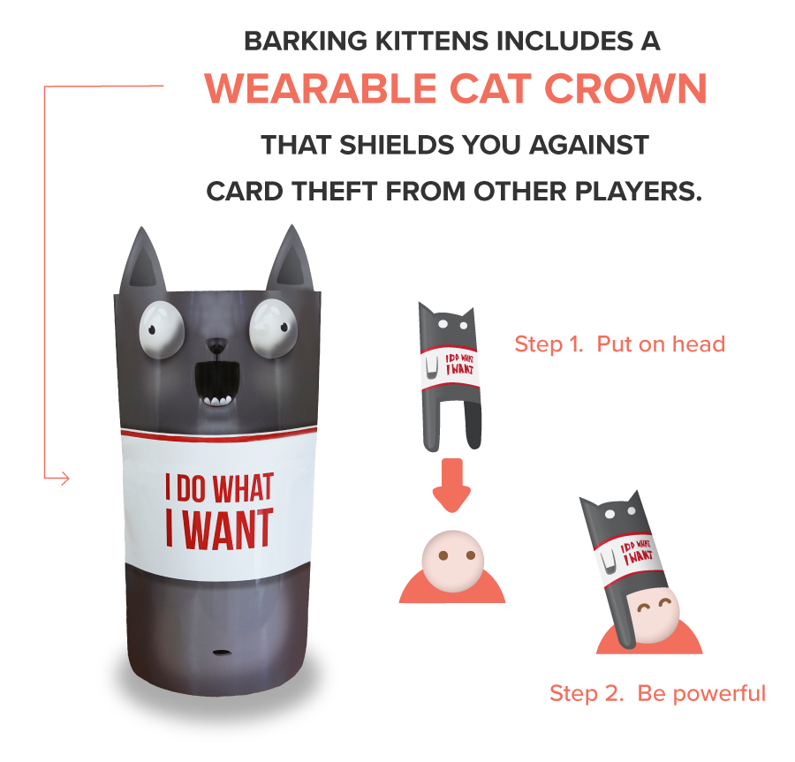
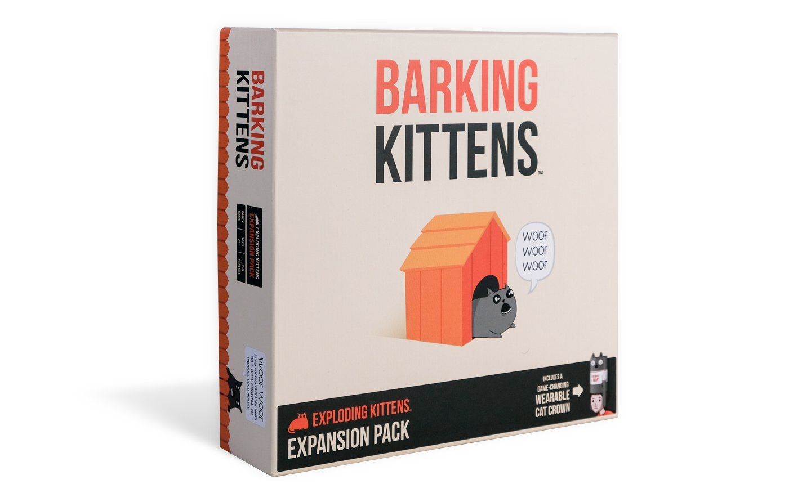
Exploding Kittens e suas variantes

Slide 13
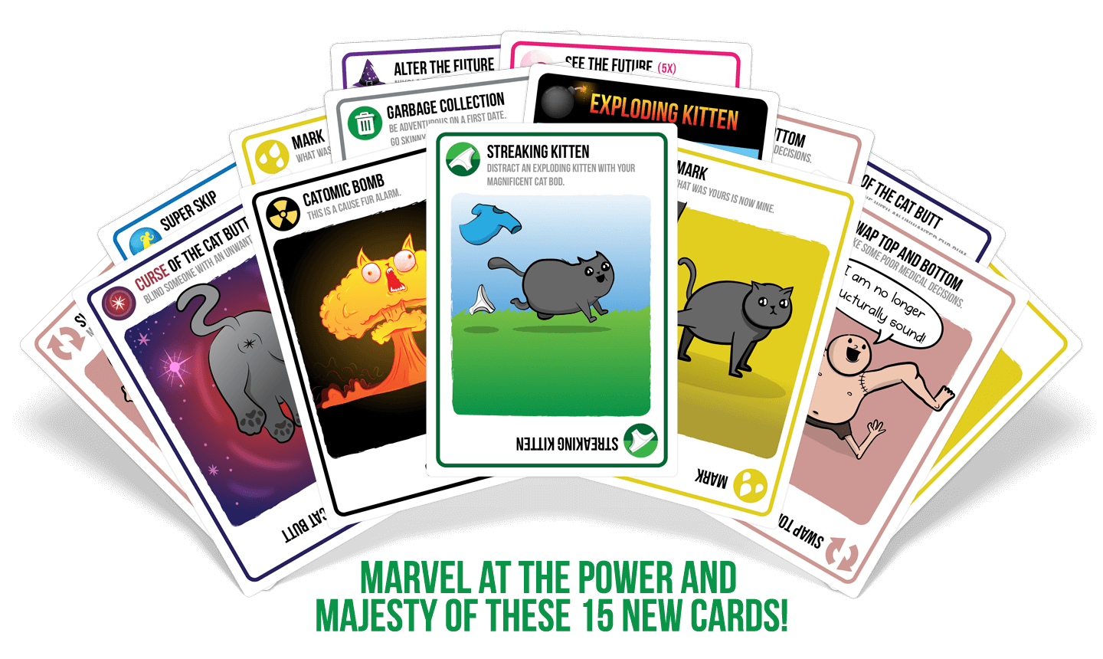
Exploding Kittens e suas variantes
Notes:
Expansão STREAKING KITTENS.

Slide 14
Jogos sérios

Slide 15
A Criação do Xô Corona

Slide 16
Obrigado pela atenção!
Lincoln M. Costa
PESC/COPPE
Universidade Federal do Rio de Janeiro
costa@cos.ufrj.br
http://ludes.cos.ufrj.br
tekpixo.github.io

